Slide 1
ИНТЕГРИРОВАНИЕ ФДП
РЕШЕНИЕ ЗАДАЧ

Slide 2
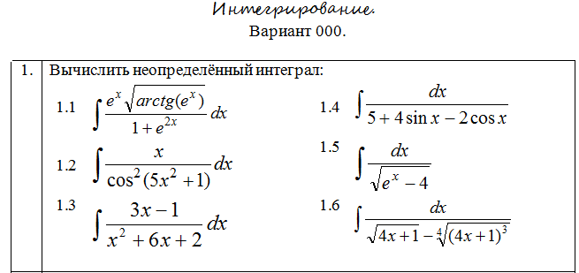

Slide 3


Slide 4



Slide 5


Slide 6



Slide 7
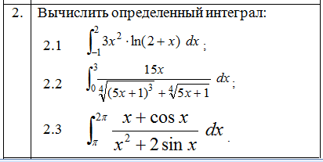

Slide 8


Slide 9


Slide 10


Slide 11
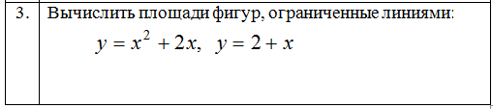

Slide 12
